Slide 1
SINAV KAYGISI
TASVİRE HURŞİT GÜNEŞ ORTAOKULU

Slide 2
“Eğer fırtına çıkınca yolcular gemiyi terk etmiş olsalardı kimse okyanusu geçemezdi”

Slide 3
Hayatta bir şeyleri başarmak istiyorsak sabretmemiz gerekir. Hedeflerimize ulaşmak yolunda her ne olursa olsun yürümeliyiz. Bu bizi daima güçlü tutar. Hayatta sabrederek ulaştığımız şeylerin değerini çok daha iyi biliriz. Bunun yanı sıra hiçbir zorluk çıkmadan elde ettiklerimizin değeri bizim için bir süre sonra kaybolur ya da diğerleri kadar önem taşımaz.

Slide 4
FABL
Ulu bir kavak ağacının yanında bir kabak filizi boy göstermiş. Bahar ilerledikçe bitki kavak ağacına sarılarak yükselmeye başlamış. Yağmurların ve güneşin etkisiyle müthiş hızla büyümüş ve neredeyse kavak ağacıyla aynı boya gelmiş.
Bir gün dayanamayıp kavağa şöyle sormuş: "Sen kaç ayda bu hale geldin?"
"On yılda." demiş kavak.
"On yılda mı?" diye gülmüş ve çiçeklerini sallamış kabak.
"Ben neredeyse iki ayda seninle aynı boya geldim bak!"
"Doğru." demiş ağaç. "Doğru."
Günler günleri kovalamış ve sonbaharın ilk rüzgârları başladığında kabak önce üşümeye, sonra yapraklarını düşürmeye, soğuklar arttıkça da aşağıya doğru inmeye başlamış. Sormuş endişeyle kavağa: "Neler oluyor bana?"
"Ölüyorsun." demiş kavak.
"Niçin?"
"Benim on yılda geldiğim yere iki ayda gelmeye çalıştığın için."

Slide 5
Sabır vazgeçmemeyi de gerektirir.
Eğer fırtına çıkınca yolcular gemiyi terk etmiş olsalardı, kimse okyanusu geçemezdi, bunu unutmayın. Vazgeçmezseniz, en güçlü fırtına bile sizi yerinizden oynatamaz. Vazgeçmezseniz, karşınıza çıkan tüm engeller size çarpar ve döner.

Slide 6
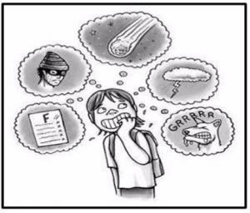
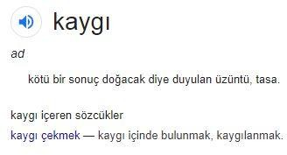
KAYGI NEDİR?

Slide 7
KAYGI VS KORKU
Korku, gerçek bir tehlike anında ortaya çıkar.
Azgın ve vahşi bir köpek bizi kovalarsa korku hissederiz ve korkmamız için “somut” bir nedenimiz vardır.
Kaygı, ise “sandığımız” bir tehdit karşısında hissedilir.
Baş etme yeteneğini aşan ya da zorlayan bir durum algılandığında ortaya çıkan bir tepkidir.

Slide 8
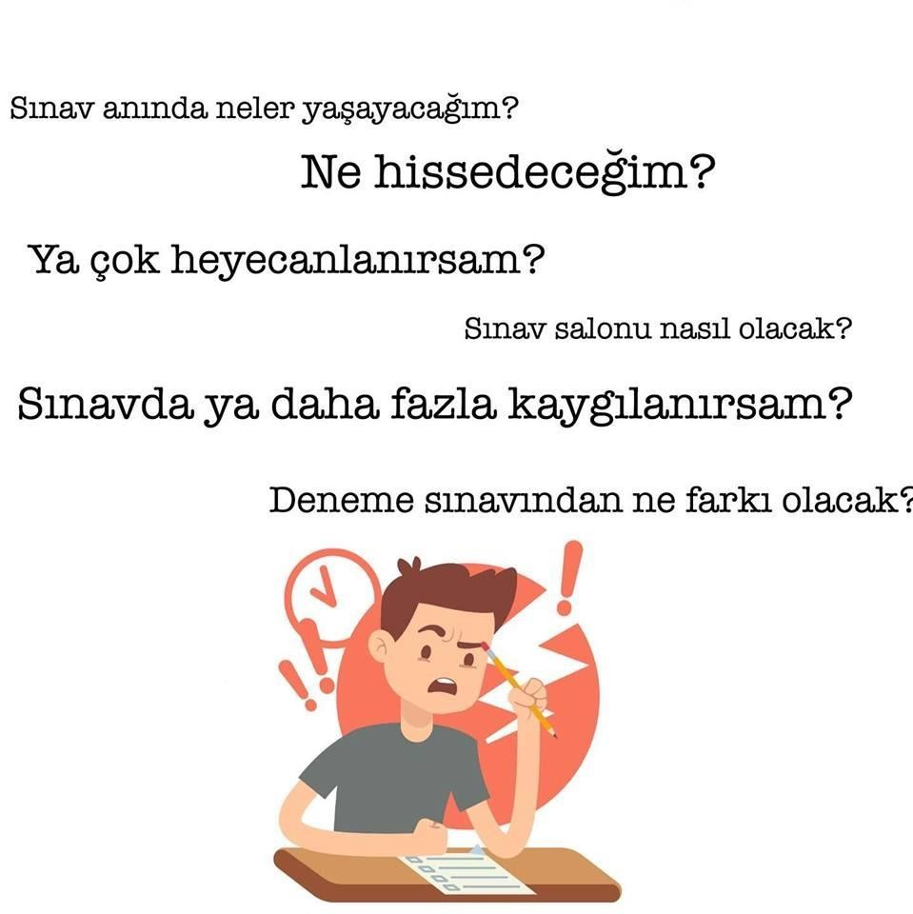
SINAV KAYGISI

Slide 9
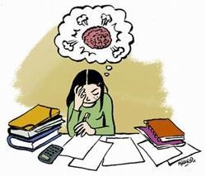
Sınav kaygısı, sınav öncesinde öğrenilen bilginin, sınav sırasında etkili bir biçimde kullanılmasına engel olan ve başarının düşmesine yol açan yoğun kaygıdır.
Kaygının özel bir türüdür ve ötekilerin bireyi
değerlendirme ortamlarında belirginleşir. LGS gibi…

Slide 10
“KAYGI”
GEREKLİ MİDİR?

Slide 11
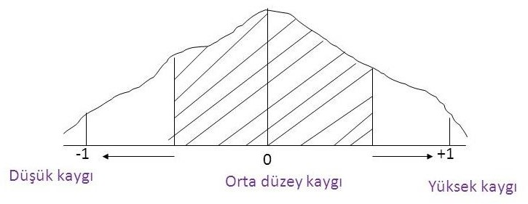
KAYGI DÜZEYİ - BAŞARI DURUMU
MOTİVASYON VE İSTEK
OLUŞMADIĞINDAN SONUÇLAR OLUMSUZDUR.
YARATTIĞI
MOTİVASYON, İSTEK, KARAR ALMA, ALINAN KARAR DOĞRULTUSUNDA HAREKETE GEÇMEYİ SAĞLAYARAK BİREYİN PERFORMANSINI ARTTIRIR.
KAYGIYA YENİK DÜŞEN BİREY POTANSİYELİNİ TÜMÜYLE KULLANAMAZ, İSTENEN PERFORMANSI GÖSTEREMEZ

Slide 12
KAYGI DOĞAL BİR DUYGUDUR.
AZI KARAR ÇOĞU ZARARDIR.

Slide 13
Aşırı Kaygının Fizyolojik Belirtileri:
1.Hızlı kalp atışı, 2.Hızlı nefes alıp verme,
3.Terleme, 4.Mide ağrısı, 5.Karın ağrısı,
6.Bağırsak bozukluğu,
7.Baş ağrısı, 8.Baş dönmesi,
9.Uyku bozukluğu, 10.Yorgunluk,
Yeme bozuklukları,
Yoğunlaşma bozukluğu.

Slide 14
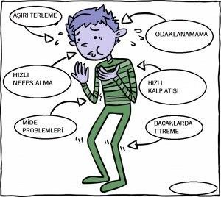

Slide 15
Sınav Kaygısının Duygusal Belirtileri:
1.Huzursuzluk, 2.Güvensizlik, 3.Çaresizlik, 4.Öfke,
9.Ümitsizlik, 10.Hayal kırıklığı, 11.Tedirginlik, 12.Mutsuzluk, 13.Endişe,
5.Korku,
6.Gerçeklik duygusunun kaybı. ^{14.Kontrolü kaybetme}
korkusu
Telaş, şaşkınlık, organize olamama,
Ortamdan uzaklaşmak
isteme,

Slide 16
ENDİŞE + YOĞUN DUYGULANIM = SINAV KAYGISI
ENDİŞE YOĞUN DUYGULANIM
Sınav sonucuna ilişkin;
-Olumsuz düşünce (Bu sınavda
başarılı olamayacağım…)
-Olumsuz inanç (Bu sınav sonunda her şey berbat olacak,
sınıfta herkes benden daha zeki…)
-Olumsuz beklentiler (Zayıf
alırsam notlarımı bir daha asla düzeltemem, Annemin-babamın yüzüne nasıl bakarım…)
(Kaygının sebep olduğu
fizyolojik belirtilerdir.)

Slide 17
1-Sınav günü ve öncesi görülen belirtiler:
Uykusuzluk, çarpıntı, sinirlilik, karamsarlık, kabus görme, korku, terleme, baş ve karın ağrısı, solunum güçlüğü, iştahsızlık, mide bulantısı, bitkinlik, durgunluk, kötü not alma endişeleri…

Slide 18
2-Sınav için sınıfta beklerken görülen belirtiler:
Ellerde terleme, hızlı kalp atışı, baş yada karın ağrısı, gerginlik, sabırsızlık, el titremesi, bütün bildiklerini unutma korkusu, kendine güvende azalma…

Slide 19
3-Sınav başladıktan sonra görülen belirtiler:
Dikkati toplamakta, sınava başlamakta ve soruları anlamakta güçlük çekme, bilinen bir soruda hata yapma korkusuna bağlı heyecan, kötü not alma beklentisi, öfke, düşünememe, sürenin yetmeyeceğine ve sınavın kötü gideceğine inanma, zor gelen sorularda paniğe kapılma, gibi bazı fizyolojik belirtilerdir.

Slide 20
Şunu Unutmayın ki ;
Bu tepkiler herkeste farklı ortaya çıkar ve her insan bu sorunu farklı şekilde ortaya koyar.

Slide 21
Tüm bildiklerinizi unuttuğunuzu hissediyor,
Sınav sırasında bir boşluk yaşıyor,
Kendinizde bazı fiziksel değişimleri fark ediyor,
Sınavdan sonra, serbest bir ortamda ve rahatlamış olduğunuzda sınav sorularını cevaplayabiliyor ve gerçek performansınıza bu sebeple
ulaşamadığınıza inanıyorsanız
SINAV KAYGISI YAŞIYORSUNUZ.

Slide 22
Sınav kaygısı yüksek olduğunda;
Öğrenilen bilgiler transfer edilemez,
Okuduğunu anlama ve düşünceleri organize etmede zorluk yaşanır,
Dikkatte bir daralma ve azalma olur; dikkat, sınavın içeriğine değil, sınavın kendisine ve buna bağlı olarak yaşananlara odaklanır,
Zihinsel beceriler zayıflar; bilgilerin hatırlanması zorlaşır,
Enerji gereksiz yere tükenir
Fiziksel rahatsızlıklar ortaya çıkar

Slide 23
Sınavın yapısıyla ilgili her şeyi biliyor musun?
Sınava girebilmek için gerekli işlemleri tamamladın mı?
Sınavda kullanacağın evrak ve araç - gereç hazır mı?
Sınava gireceğin yeri biliyor musun?
Sınav kitapçığını yada soru kağıdını tanıyor musun?
Hangi derslerden yada bölümlerden kaç soru geldiğini biliyor musun?
Soruların içeriği ve niteliği hakkında bilgi sahibi oldun mu?
Sınavda soru çözmeye hangi dersten yada konudan başlayacaksın?
Soruların seviyesi ne olacak?
(Önemli olan alacağın puan değil, sıralamadaki yerindir.)
Hangi konulardan sorular sorulacak? Ya çalışmadığım yerlerden soru gelirse.
Kendine güveniyor musun?

Slide 24
NEDEN KAYGILANIRIZ?

Slide 25
NEDEN KAYGILANIRIZ?
Sınava Gereğinden Farklı Anlamlar Yüklemek
Sınava Yeterince Hazırlanamama Ve Ya Kötü Çalışma Alışkanlıkları
Başarısız Olma Korkusu
Mükemmeliyetçi Kişilik Yapısı
Olumsuz Düşünce Biçimleri
Öğrencinin Ulaşamayacağı Hedef Belirlemesi
Ailenin Ve Çevrenin Beklentilerinin Yüksek Olması
Ailenin Öğrenciyi Başkalarıyla Kıyaslaması
Görev ve sorumlulukları erteleme eğilimi,
Başarısız olma korkusu,

Slide 26
SINAV KAYGISIYLA BAŞA ÇIKABİLMEK İÇİN;
1-HEDEFLERİNİZİ BELİRLEYİN
2- HAZIRLIK YAPIN
3-DÜZENLİ UYKU
4-BESLENMENİZE DİKKAT EDİN
5- SPOR YAPIN
6- OLUMLU DÜŞÜNÜN
7-NEFES DENETİMİ YAPIN
8-HAYAL GÜCÜNÜZÜ OLUMLU
KULLANIN
9-GEVŞEME TEKNİKLERİNİ ÖĞRENİN

Slide 27
HEDEF BELİRLEMEK VE HAZIRLIK
Hedefleriniz açık, ulaşılabilir ve gerçekçi olmalı Kendinize;
’10 yıl sonra nerede olmalıyım’
‘Nasıl bir gelecek istiyorum’
‘Şu an gösterdiğim çaba ve çalışma bunun için yeterli mi?’ gibi sorular yönelterek hedeflerinizi belirleyebilirsiniz.
Yol ne kadar uzun olursa olsun atılan ilk adımla sonuca ulaşılır.
Çalışma yöntemlerinizi gözden geçirin.
Acaba verimli çalışma yollarını biliyor ve kullanabiliyor
musunuz?

Slide 28
SINAV KAYGISINI ARTIRAN DÜŞÜNCELER
Sınava hazır değilim.
Sınav kötü geçecek.
Bu bilgiler çok gereksiz ve saçma. Nerede ve
ne zaman kullanacağım ki?
Sınava hazırlanmak için gerekli
zamanım yok ki.
Sınavlar niye yapılıyor, ne gerek var?
Çok fazla konu var, hangi birine
hazırlanabilirim ki?
Ben zaten bu konuları anlamıyorum.
Bu konuları anlayamıyorum, aptal
olmalıyım
Bu bilgiler gelecekte benim işime yaramaz.
Biliyorum bu sınavda başarılı olamam.

Slide 29
YARARLI DÜŞÜNCELER
Yeterli zamanımın olmadığı doğru , ancak olan zamanımı en etkili şekilde nasıl kullanabilirim?
Dünyanın sonu değil, telafisi var
Başarırsam hayatımın önemli bir dönüm noktasını aşacağım. Başarısız olmam tembel ve beceriksiz olduğumu göstermez. Daha fazla çalışmam gerektiği anlamına gelir
Yapabildiğimin en iyisini yapmamın bana ne yararı olabilir? Ne kaybederim?
Yapmam gereken nedir?
Tüm kaynakları çalışamasam bile , önemli bölümlere öncelik vererek sınava hazırlanabilirim, hiç olmazsa bu bölümlerden puan kazanırım.

Slide 30
Sınavlara bir plan ve program dahilinde hazırlanmak,
Çalışmaları “asla” ertelememek,
Zamanı verimli kullanmak,
Beklentiyi gerçekçi tutmak,
Olumsuz duygu, düşünce ve davranışlardan kurtulmak,
Sınav kaygısını azaltmaya yardımcıdır.

Slide 31
EYVAH! KAYGILANDIM
Yoğun kaygı hissettiğinizde derin bir nefes alarak
“Sakin ol ve rahatla”, “ne var bu kadar heyecanlanacak?”,
“kaygılanma zamanı geçti, şimdi sınav zamanı” gibi kendinizi rahatlatacak anahtar cümleleri tekrarlayın.

Slide 32
EYVAH! KAYGILANDIM
Kaygınız arttığında etrafınıza bakın ve dikkatinizi ortamdaki
başka noktalara yoğunlaştırın.
Sınıfta kaç çeşit eşya var?,
Duvarda asılı yazının kaç satırı var?,
Kaç kişi gözlük kullanıyor? vs, gibi.
Zihninizi o an meşgul edecek ve sizi sınavdan uzaklaştıracak başka şeylerle ilgilenin.

Slide 33
EYVAH! KAYGILANDIM
Son hece ve harf ile başlayan başka kelimeler türetme,
kelimeleri alfabetik sıraya dizme,
zihinden çarpma-bölme işlemi yapma gibi
zihin oyunları da bu tür durumlarda kullanılabilir.

Slide 34
EYVAH! KAYGILANDIM
Sevdiğiniz kişi ve mutlu olduğunuz ortamları düşünmek sizi rahatlatır ve kaygınızı azaltır.
Elimden geleni yapacağım gibi olumlu mesajlarla değiştirmek, olumlu düşünmek ve kendinize, sadece olumlu mesajlar göndermek sizi motive eder, kaygını
azalmasına yardımcı olur.

Slide 35
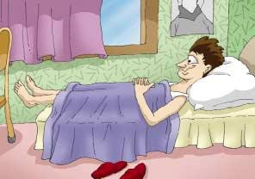
Sınavlardan Önce;
Sınava hazırlanma çalışmalarınızı son geceye ve ya sabaha
bırakmayın.
Sınava elinizden geldiğince hazırlanmış olma duygusu, kendinizi rahat hissetmenize ve kaygınızı azaltmanıza yardımcı olur
Sınavlardaki tutumunuz ve kendinize ilişkin olumlu bir düşünce yapısı geliştirmeye çalışın.
Mükemmeliyetçi olmayın.
Beklentilerinizin gerçekçi ve hedeflerinizin ulaşılabilir olmasına dikkat edin.

Slide 36
Sınavdan Sonra;
Sınavınız iyi veya kötü geçsin, sınavdan sonra kendinizi ödüllendirin;
Kendinize sevdiğiniz bir şeyler alın, Hoşlandığınız bir şeyler yapın.
Ancak sonrasında sınavda başarısız olduğunuz konuları tespit edip eksikleriniz ve yanlışlarınız üzerinde durun, bir sonraki sınavda başarılı olmak için neler yapmanız gerektiğini planlayın ve bunları uygulamaya çalışın.

Slide 37
LGS ÖNCESİ NELER YAPMALIYIZ?
Sınavlarından en az 2-3 gün önce ders çalışma bırakılmalıdır. Yeni öğrenme yapılmamalıdır.
Sınavlardan önce sakatlanmayla sonuçlanabilecek aktivitelerden ; özellikle futbol, basketbol... vs. maçlarından uzak durunuz
Sizi sinirlendirecek, moralinizi bozacak olaylardan ve ortamlardan uzak durunuz

Slide 38
LGS ÖNCESİ NELER YAPMALIYIZ?
Son hafta sevdiğiniz, sizi neşelendiren, insanlarla beraber vakit
geçirmeye gayret gösteriniz
Sınava bakışınızı tekrar gözden geçiriniz ve kim ne derse desin bu
sınavın “bir ölüm kalım savaşı” olmadığını unutmayınız
Çalışma alışkanlıklarınızı ve sınava ilişkin tutumlarınızı gözden geçirerek yeni bir zihinsel yapılanma yaratmaya çalışın.
Zamanı iyi kullanmayı öğrenin.
Kendinizi rahat hissederseniz sınavlarda panik yaşamazsınız

Slide 39
DİKKAT OYUNU

Slide 40
Sınavda da kaygının sesi zaman zaman sizi rahatsız
edebilecektir. Size;
Bir soruyu yapamadığınızda "bu soruyu bile yapamadın,
bundan sonrakiler daha zor sorular, onları nasıl yapacaksın?
Herkes bir bölümü bitirdi, sen hâlâ bitiremedin.
Zaman daralıyor, acele etmelisin.
Sorular hiç beklemediğin gibi, işin çok zor.
Sınav bitse de kurtulsan.
Bu gidişle biraz zor kazanacaksın vb. telkinlerde
bulunacaktır.

Slide 41
Sınavda sizden istenen sadece ve sadece soruları doğru okuyup, algılayıp anlamak ve soru ile ilgili doğru akıl yürütmektir, sınavın sonucu ile ilgili değil. Kaygıyı yakından tanımak onunla mücadele etmenin temel koşuludur.
Anlatılan örneklerden de görüldüğü gibi kaygı, dikkat ve konsantrasyonu olumsuz yönde etkileyen, performansı düşüren, sınav motivasyonunu olumsuz yönde etkileyen düşünceler silsilesidir.

Slide 42
“Eğer fırtına çıkınca yolcular gemiyi terk etmiş olsalardı kimse okyanusu geçemezdi”

